Slide 1

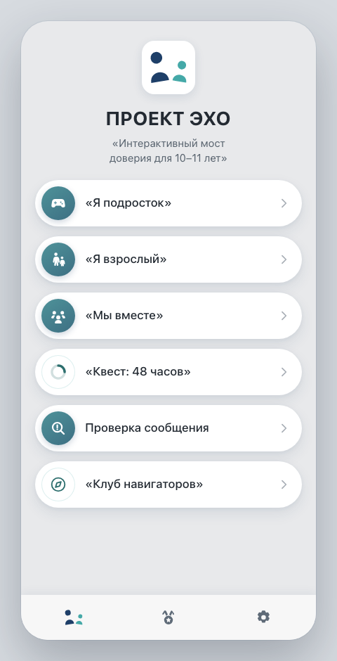
ПРОЕКТ
ЭХО
Приложение о безопасности в сети для детей от 10 до 12 лет и их родителей
Валеева Лиана Николаевна
Открывается по ссылке: levalnik0.github.io/proekt-eho
Notes:
Приложение уже опубликовано. Ссылку можно открыть прямо сейчас с телефона.

Slide 2
ПРОБЛЕМНОЕ ПОЛЕ, ОТ 10 ДО 12 ЛЕТ
Что происходит в этом возрасте
Свой телефон
Закрывается
Новые схемы
Ребёнок выходит в сеть один. Смотреть, кто ему пишет, некому.
Начинается возраст, когда экранную жизнь прячут от родителей.
Выманивают пароли и игровую валюту, травят в чате класса.
Пока про сеть дома не говорят, ребёнок разбирается с ней сам и спрашивает совета у ровесников.

Slide 3
ЦЕЛЕВАЯ АУДИТОРИЯ
Для кого
Дети от 10 до 12 лет
Родители и учителя
с четвёртого по шестой класс
те, кто рядом каждый день
Roblox, Minecraft, мессенджеры, видео
Видят перемены и не знают, что делать
Лесть и спешка работают безотказно
Запрет ссорит, невмешательство пугает
Со спорным вопросом идут к друзьям
Готовых слов для разговора нет
Приложение говорит с каждой стороной отдельно, а потом сводит их вместе.

Slide 4
РЕШЕНИЕ
Что умеет приложение
«Я подросток»
квест в переписке и три теста про себя
«Я взрослый»
день глазами ребёнка и проверка догадок
«Мы вместе»
квест на двоих и карта решений
Проверка сообщения
разбор настоящей переписки
«Клуб навигаторов»
сценарий очной встречи в школе

Slide 5
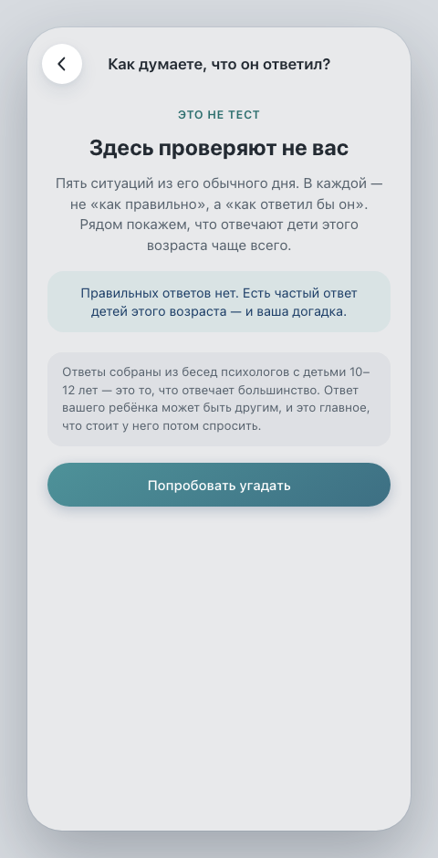
ГЛАВНАЯ ИДЕЯ
Взрослого здесь не проверяют
Тест «какой вы родитель» закрывают на втором вопросе. Поэтому его тут нет.
Угадать, а не ответить
Взрослый предполагает, что ответил бы его ребёнок. Оценивают догадку, и расхождение он замечает сам.
Сначала о том, что получается
Каждый результат начинается с сильной стороны. Совет один и небольшой, на пробу.
Без обещаний, которых нет
Написано прямо: это частый ответ детей такого возраста, а не ответ вашего ребёнка.

Slide 6
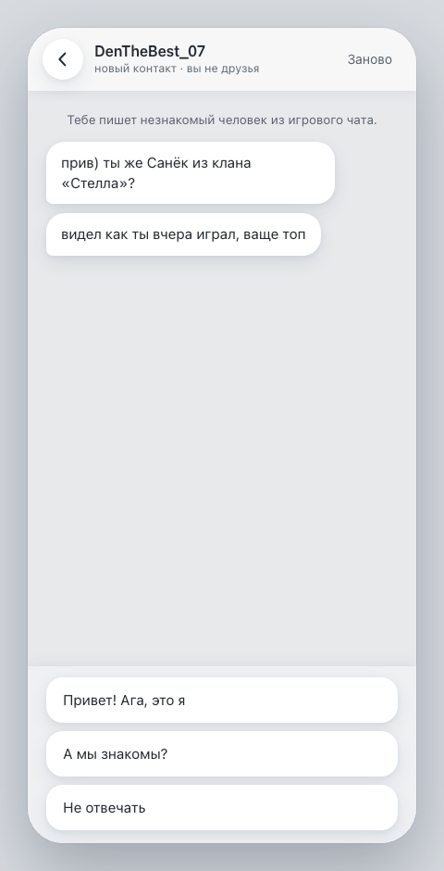
КВЕСТЫ
Ситуацию проходят в переписке
«Новый контакт» для ребёнка
Незнакомец в игровом чате: сперва хвалит, потом торопит, потом просит пароль. Четыре концовки и разбор в конце.
«День из жизни» для взрослого
Взрослый играет за одиннадцатилетнего: чат класса, отобранный на уроке телефон, «как дела?» на бегу.
Истории лежат в обычных файлах, психолог добавляет новые сам.

Slide 7
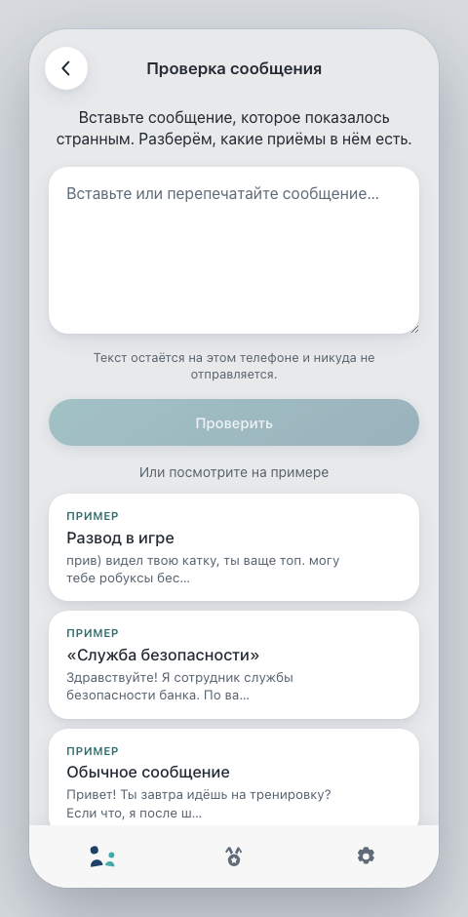
ИНСТРУМЕНТ НА КАЖДЫЙ ДЕНЬ
Проверка сообщения
Вставляешь переписку, которая насторожила. Приложение находит приёмы и цитирует места, где они встретились.
Просят молчать
Просят пароль или код
Обещают что-то даром
Торопят
Зовут в личку
Называются админом
Пугают блокировкой
Спрашивают, где живёшь
Текст остаётся в телефоне. Иначе свою переписку сюда никто не вставит.
Notes:
Демонстрация занимает пятнадцать секунд: вставить пример и показать разбор.

Slide 8
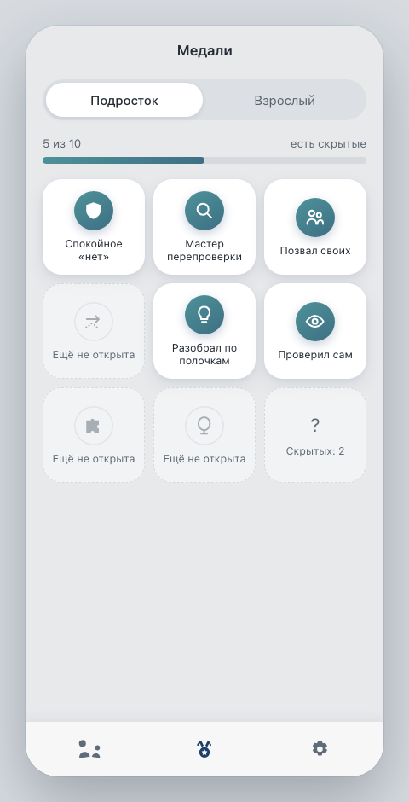
МОТИВАЦИЯ
Медали
Название про действие
«Взял паузу», а не «терпеливый родитель». Действие можно повторить завтра.
Ошибка тоже награждается
Плохая концовка квеста даёт медаль за опыт: схема теперь известна изнутри.
Часть медалей скрыта
В списке видно пустые места. Это возвращает в приложение лучше уведомлений.

Slide 9
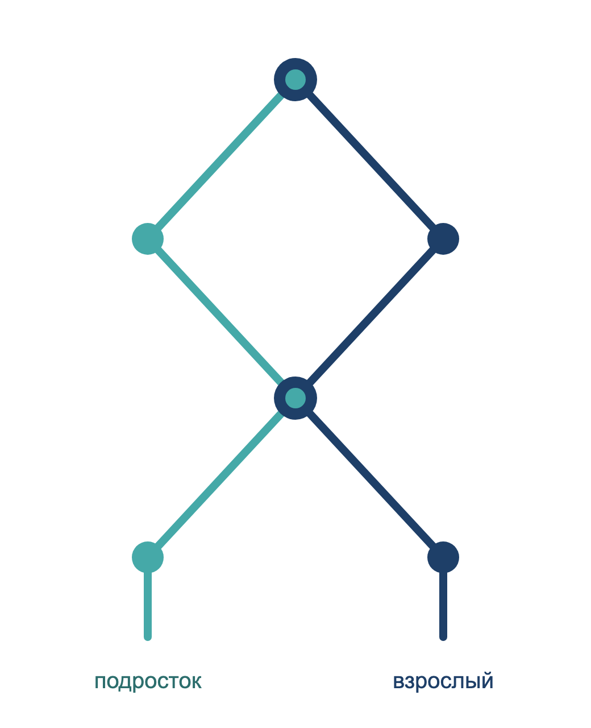
РЕЖИМ «МЫ ВМЕСТЕ»
«Карта решений»
Одни выходные с двух сторон. Каждый выбирает за себя и не видит чужой ход: телефон передают из рук в руки. В двух местах игра просит его отложить и поговорить.
Пятница, 19:40
навстречу
Суббота, 12:10
разошлись
Суббота, 22:30
навстречу
Воскресенье, 17:00
разошлись

Slide 10
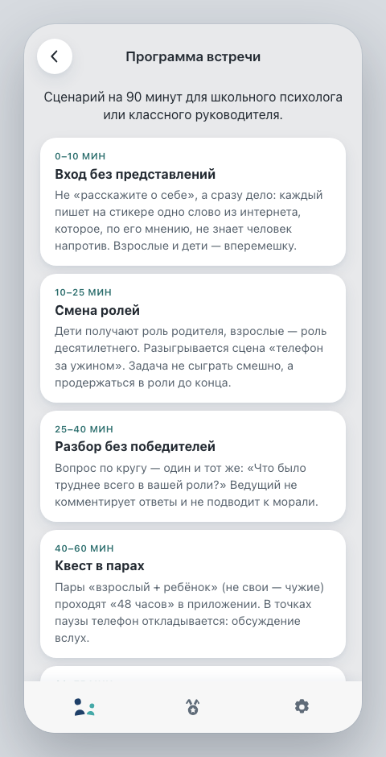
КАК СДЕЛАНО
Без установки и без интернета
Веб-приложение
Ставится на телефон с иконкой на экране, открывается и просто по ссылке. Магазины приложений не нужны.
Сценарии в файлах
Тексты квестов, тестов и словаря правятся без программиста.
Без интернета
После первого открытия сеть не нужна. Подойдёт классу со слабым вайфаем.
Офлайн-встреча
Внутри лежит сценарий занятия на 90 минут с таймингом и правилами для ведущего.

Slide 11
ЧТО СДЕЛАНО И ЧТО ДАЛЬШЕ
Приложение уже можно открыть
УЖЕ РАБОТАЕТ
СЛЕДУЮЩИЙ ШАГ
Шесть разделов, два квеста, шесть тестов
Связать родителя и ребёнка по коду
Квест на двоих и карта решений
Синхронизация двух телефонов
Проверка сообщения: одиннадцать приёмов
Согласия и хранение данных детей
Двадцать медалей для обеих ролей
Панель психолога для новых историй
levalnik0.github.io/proekt-eho
Код для сканирования на следующем слайде
Notes:
Здесь можно дать жюри открыть ссылку со своего телефона.

Slide 12

ОТКРОЙТЕ С ТЕЛЕФОНА
levalnik0.github.io/proekt-eho
Notes:
Этот слайд можно оставить на экране, пока жюри сканирует код.

